Slide 1
PC와 PC 기술 기획서
우리는 7팀 / 김혜령 작성

Slide 2
목차
PC에 대하여
PC의 기술에 대하여
기술자원
PC의 공격에 대하여
약공격과 강 공격 / 조작키
약공격의 특징
회피에 대하여
회피의 특징 / 조작키
강공격으로의 연결
회피 방향에 대하여
강공격에 대하여
강공격의 특징
만약 패링과 효과가 겹치면?
패링에 대하여
패링의 특징 / 조작키
기술자원 충전
의문에 대한 답
필살기에 대하여
필살기의 조건 / 조작키
필살기의 특징 / 기술자원 소모
필살기상태 에서 사용가능한 기술
변수 & 리소스 정리

Slide 3
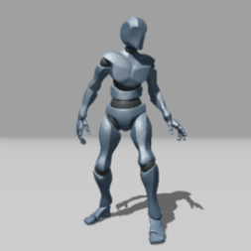
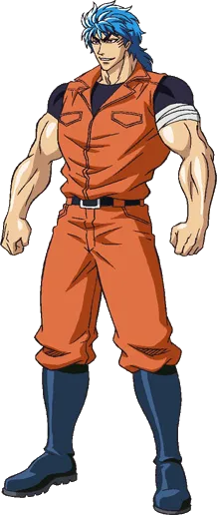
PC에 대하여
PC 컨셉
마법을 사용하지 못하는 대신, 살아 남기 위해 근육을 키운 , 보디빌더 같은 외형을 갖췄다.
상체와 하체가 균등하게 발달 되어 있는 근육질의 남성
PC를 Y봇으로 설정한 이유
프로토 타입의 상태에서 더욱 자세한, 설정을 반영한 모습이 필요하지 않기 때문
액션이 잘 보이기만 하면 되기 때문. 하지만, 남성의 체형을 갖춘 Y봇을 사용, 이후의 이미지를 상상하기 쉽게 만듦.
실제로 구현할 Y봇
PC 외형 레퍼런스

Slide 4
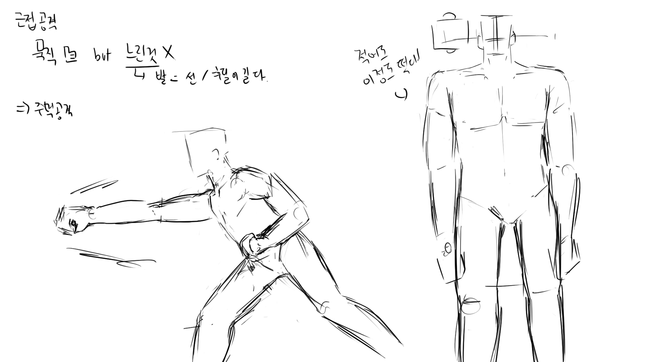
PC의 기술에 대하여
근육질에 근접 공격을 사용. 근접 공격 중에서도 액션을 잘 살리는 것은 복싱이라고 생각하였다.
복싱 = 주먹 공격에 비중을 크게 둔 스포츠
그러므로 우리 게임의 PC도 주먹 공격을 사용하도록 하겠다.

Slide 5
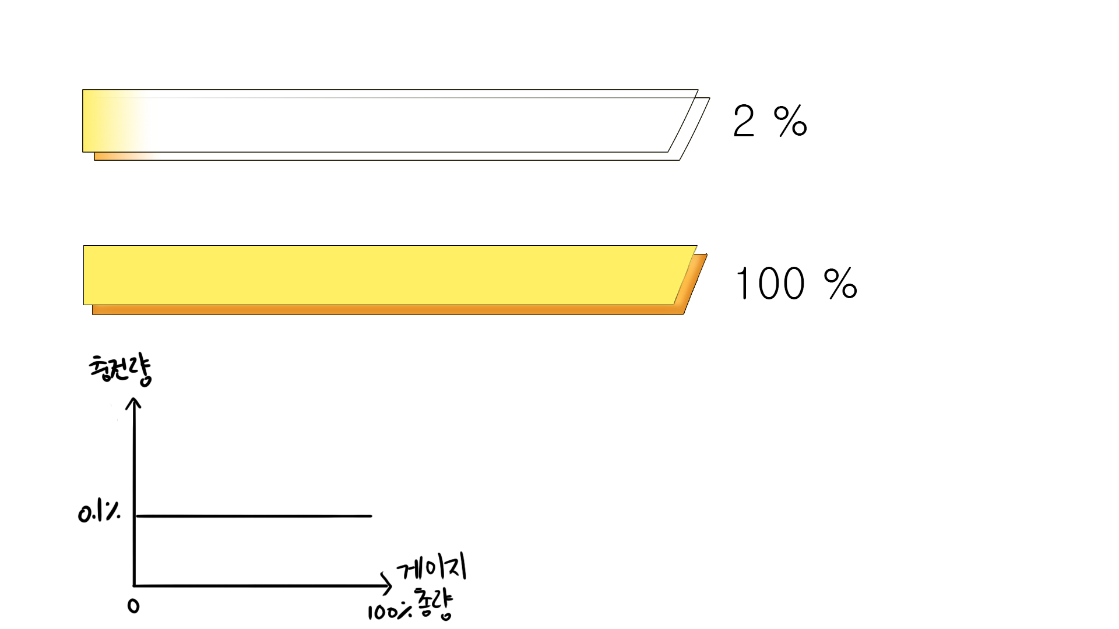
기술자원
기술 자원이란, 나중에 설명할 필살기 라는 기술을 사용하기 위한 게이지이다. 필살기라는 강력한 기술에 조건을 부여하기 위한 의도로 제작되었다.
매초 0.1% 라는 아주 적은 양의 게이지가 자동으로 충전되어, 소심하거나 컨트롤을 잘 하지 못하는 플레이어에게 시간을 대가로 게이지를 사용할 수 있도록 하였다.

Slide 6
PC 기술_일반 공격과 강 공격
일반 공격 레퍼런스(gif)
레퍼런스 출처
일반 공격의 감성적인 면 설명

Slide 7
PC 기술_일반 공격의 특징
1, 2, 3타 + 오브젝트 데미지 컨셉 아트(위) 1타 2타 3타 조건 애니메이션 프레임(아래)
기절 시간 표
1~3타 존재에 대한 설명 1타 2타 3타 조건과 이동시 공격 불가 설명 NPC에게 매우 짧은 기절 상태이상 부여함을 설명 오브젝트 데미지 설명 (강 공격 후술 할 것)

Slide 8
PC 기술_일반 공격의 특징
날아가는 NPC 컨셉아트
NPC가 죽는 순간 기본 공격에 맞으면 날아가는 것 설명

Slide 9
PC 기술_회피
회피 레퍼런스(gif)
레퍼런스 출처
회피라는 기술을 만든 의도 설명 회피의 감성적인 면 설명

Slide 10
PC 기술_회피의 특징
회피 + 공격 = 강 공격(위)
애니메이션 프레임(아래)
회피 무적 시간 표
쿨 타임 시간 표
회피 애니메이션 프레임 속 무적 설명 짧은 무적시간 설명 쿨 타임 설명

Slide 11
PC 기술_회피와 강 공격
회피 + 공격 = 강 공격(위)
애니메이션 프레임(아래)
강공격이 나가는 조건 설명 키 입력 시점에 따른 변화 설명(종료하고 나가기 , 시도 실패)

Slide 12
PC 기술_회피 방향
회피방향 1순위와 그에 따른 애니메이션 프레임(좌) 회피방향 2순위와 그에 따른 애니메이션 프레임(우)
회피 방향에 우선순위를 둔 의도에 대한 설명(후딜 상태 때 방향 결정 불가 이슈)

Slide 13
PC 기술_강 공격
강 공격 레퍼런스(gif)
레퍼런스 출처
강 공격의 감성적인 면 설명 강 공격 조작키 설명

Slide 14
PC 기술_강 공격의 특징
강 공격 + 오브젝트 데미지 컨셉 아트
기절 시간 표
NPC에게 짧은 기절 상태이상 부여함을 설명 오브젝트 데미지 설명

Slide 15
PC 기술_강 공격의 특징
날아가는 NPC 컨셉아트
NPC가 죽는 순간 강 공격에 맞으면 터지는 것 설명

Slide 16
PC 기술_강 공격과 패링이 겹치면?
강 공격과 패링 판정이 겹치면?
후술 할 패링이라는 기술과 판정이 겹치면 어떻게 될까요?

Slide 17
PC 기술_패링
패링 레퍼런스(gif)
레퍼런스 출처
패링을 만든 의도 (감성적인 면) 설명 패링의 조작키 설명 패링의 발동 조건 설명

Slide 18
PC 기술_패링의 특징
탄알 삭제 범위 레퍼런스
패링 무적 시간 표
탄알 삭제와 그 범위에 대한 설명 패링 무적에 대한 설명 부서지지 않는 오브젝트에 범위가 막히는 것 설명

Slide 19
PC 기술_패링의 특징
기술 자원 충전 UI 그림
회피 쿨 타임 초기화 표
오브젝트에 강한 데미지를 주는 것 설명 회피 쿨 타임 초기화에 대한 설명 기술 자원 충전에 대한 설명

Slide 20
PC 기술_판정 겹침에 대한 해답
강 공격과 패링 판정이 겹치면? (해답)
두 개의 판정이 겹칠 경우 두 판정을 모두 발동 시킵니다.

Slide 21
PC 기술_필살기
필살기 레퍼런스(gif)
레퍼런스 출처
필살기를 만든 의도 설명
필살기 조작 키 설명

Slide 22
PC 기술_필살기의 특징
탄알 삭제 범위 레퍼런스
필살기 UI 그림(위)과 소모 표(아래)
탄알 삭제와 그 범위에 대한 설명 필살기 무적에 대한 설명 기술 자원 소모에 대한 설명
오브젝트 데미지 설명

Slide 23
PC 기술_필살기의 특징
필살기 기절 시간 표
필살기 무적 시간 표
필살기 기절 시간 설명 필살기 무적 시간 설명

Slide 24
PC 기술_필살기상태 때 사용가능한 기술
일반 공격 > 필살기
사용 가능한 기술들 + PC 주변 이펙트
일반 공격 제외 모든 기술 사용 가능 설명 PC 주변 이펙트 설명 사용 가능 기술들 설명

Slide 25
변수 & 리소스 정리
변수 & 리소스 표

